Slide 1
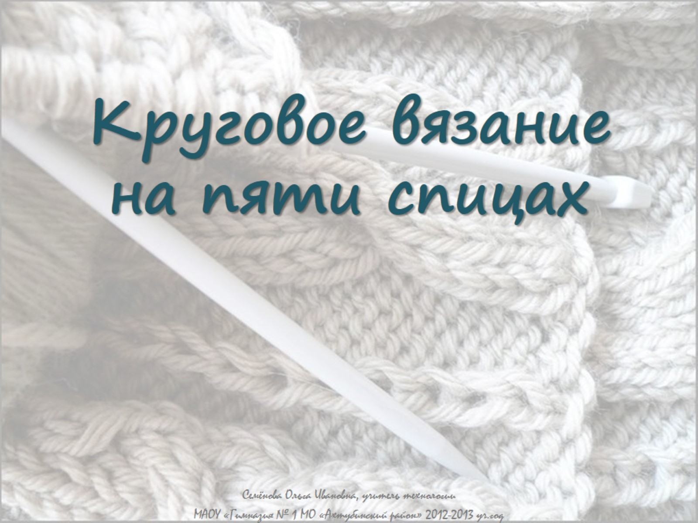
Круговое вязание на пяти спицах

Slide 2
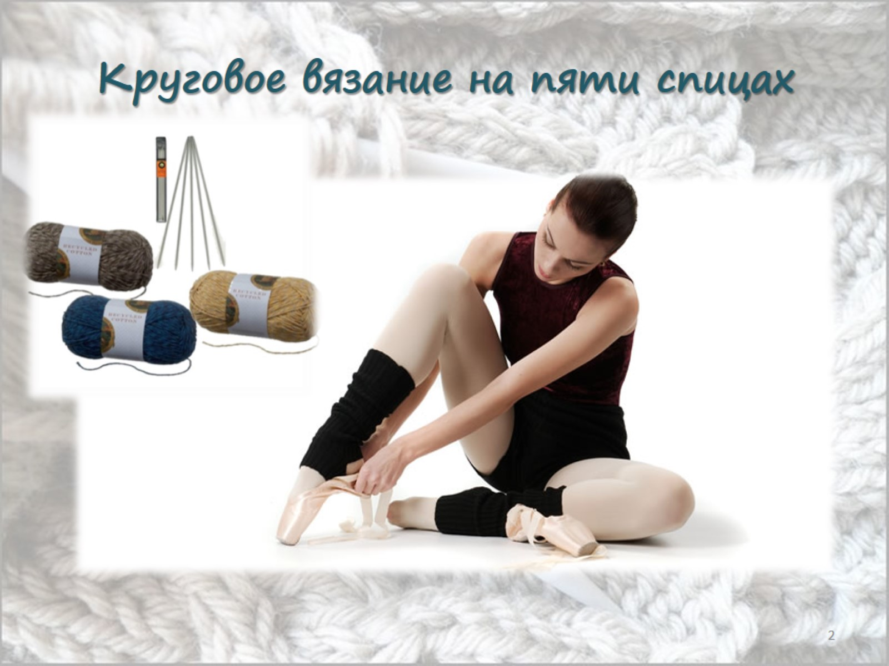
Круговое вязание на пяти спицах

Slide 3
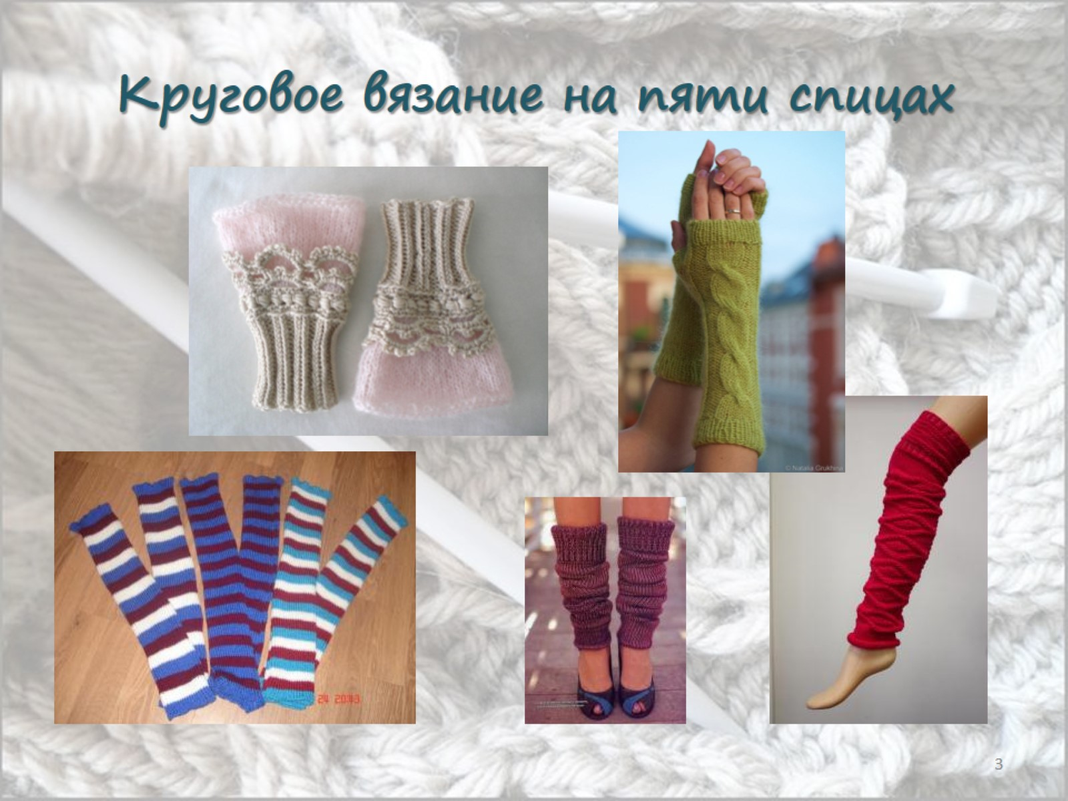
Круговое вязание на пяти спицах

Slide 4
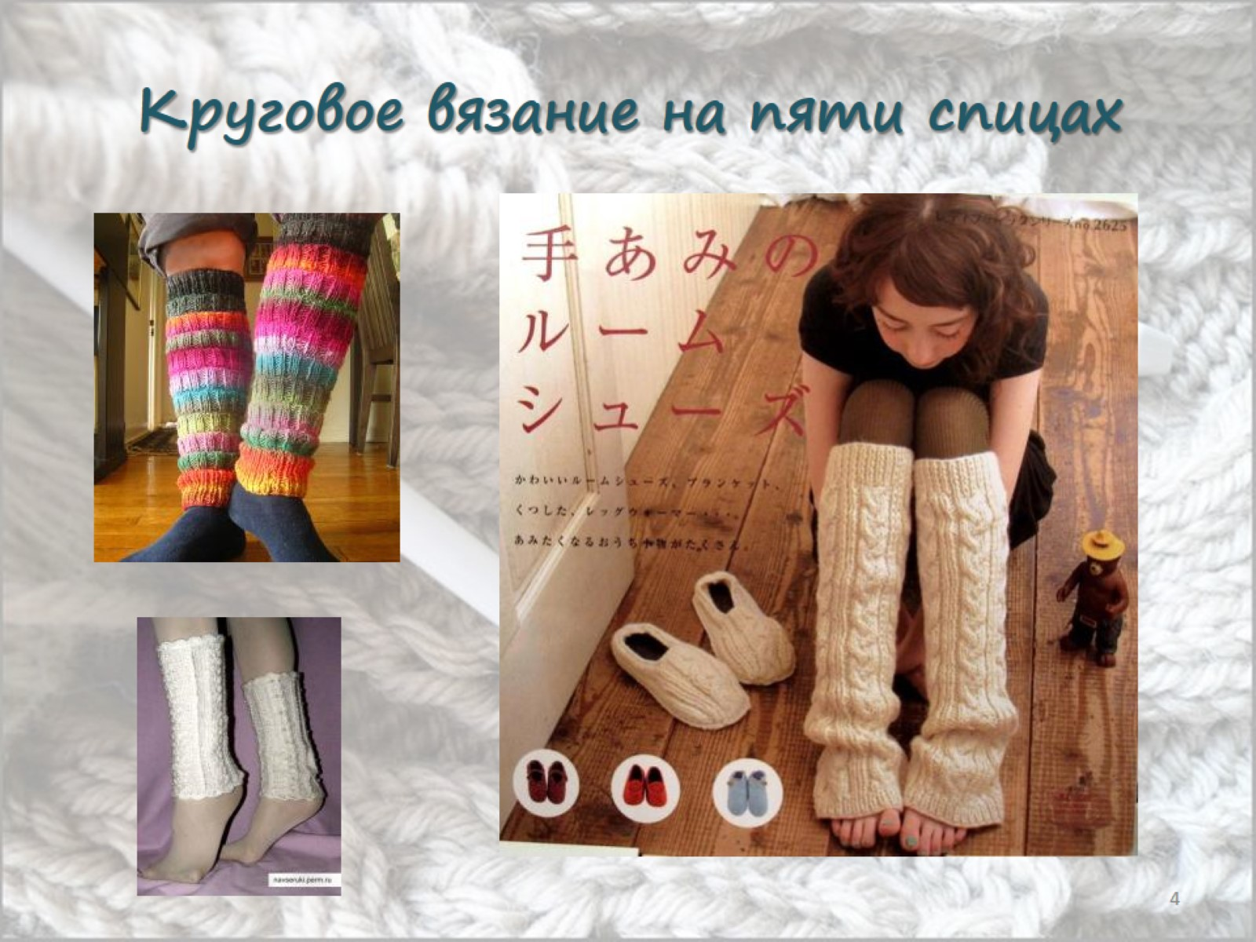
Круговое вязание на пяти спицах

Slide 5
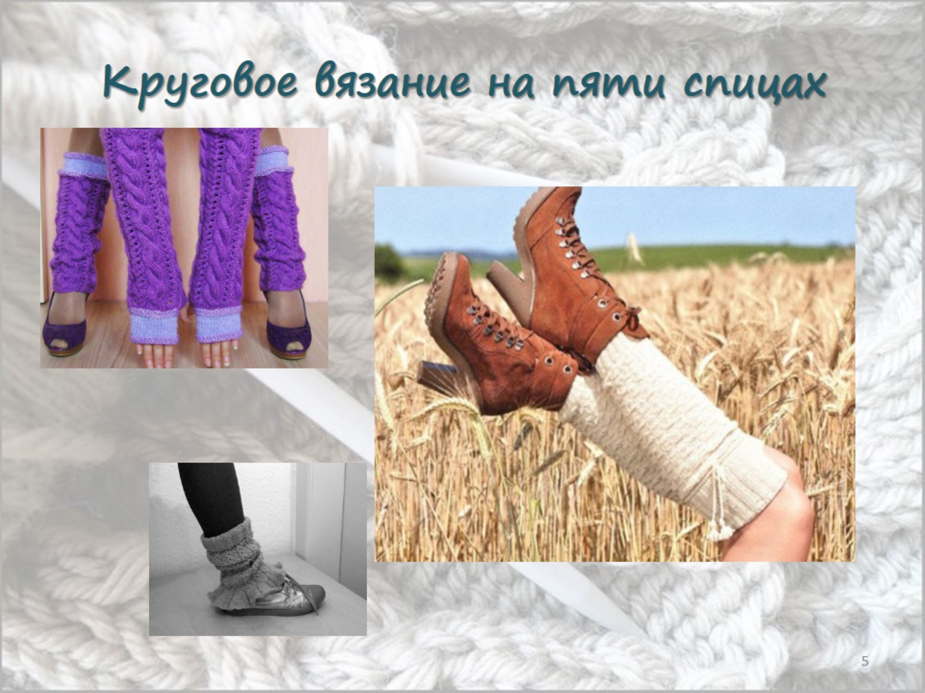
Круговое вязание на пяти спицах

Slide 6
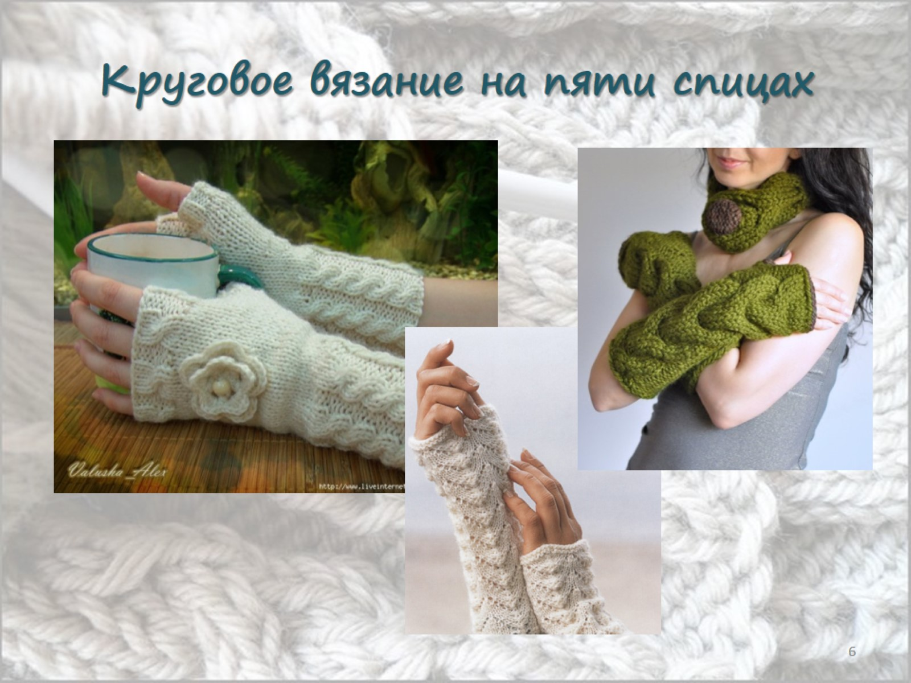
Круговое вязание на пяти спицах

Slide 7
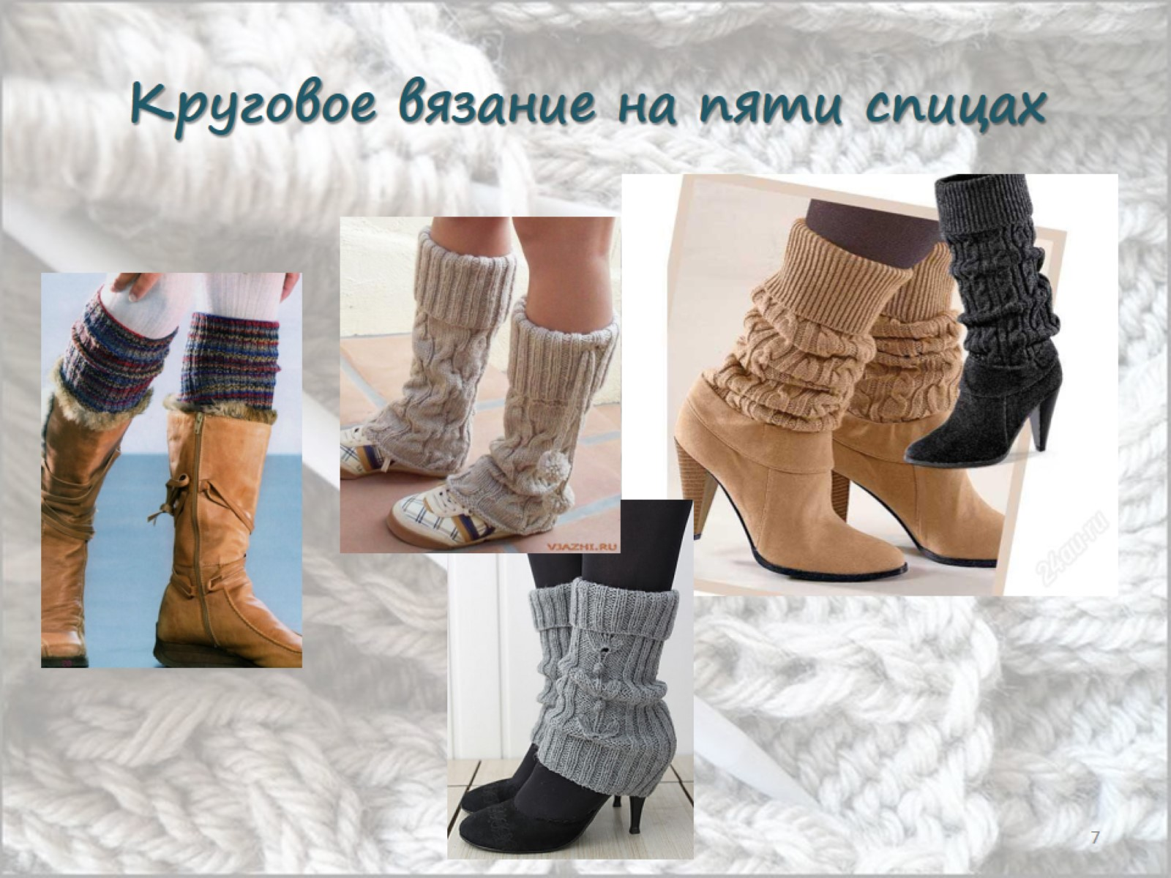
Круговое вязание на пяти спицах

Slide 8
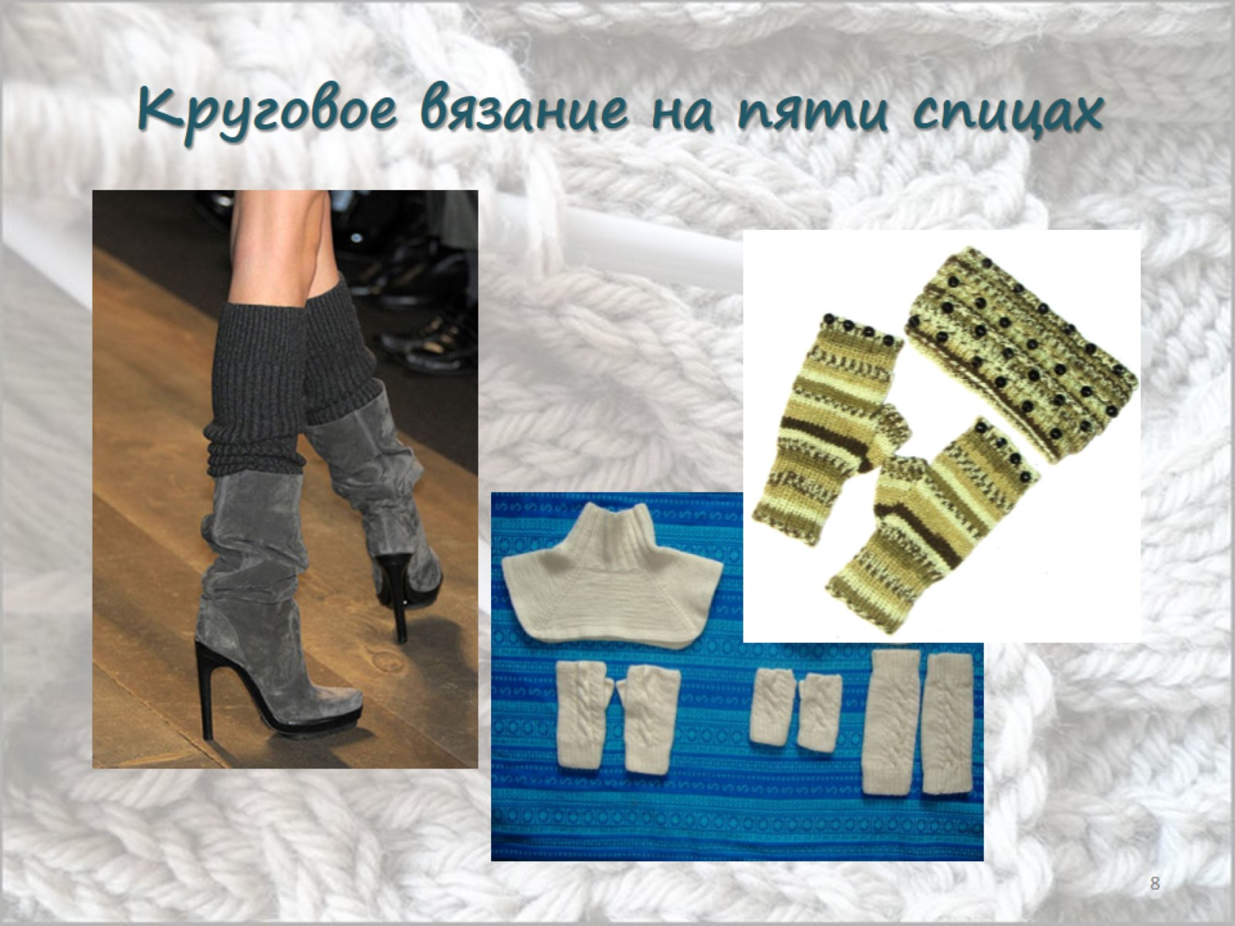
Круговое вязание на пяти спицах

Slide 9
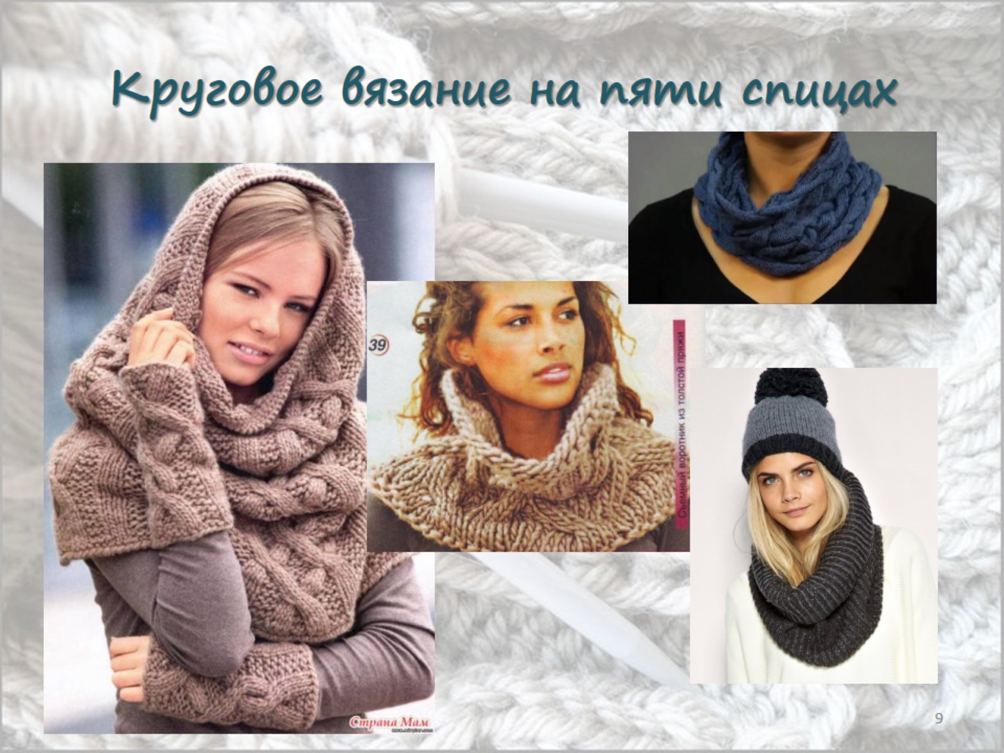
Круговое вязание на пяти спицах

Slide 10
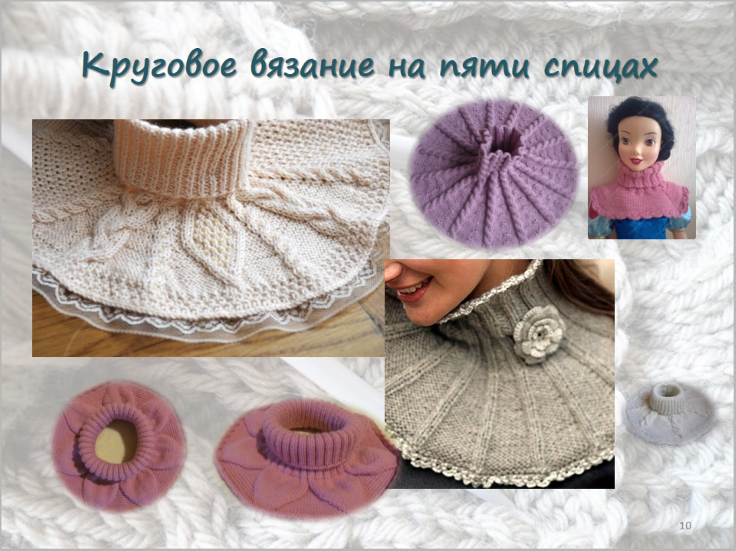
Круговое вязание на пяти спицах

Slide 11
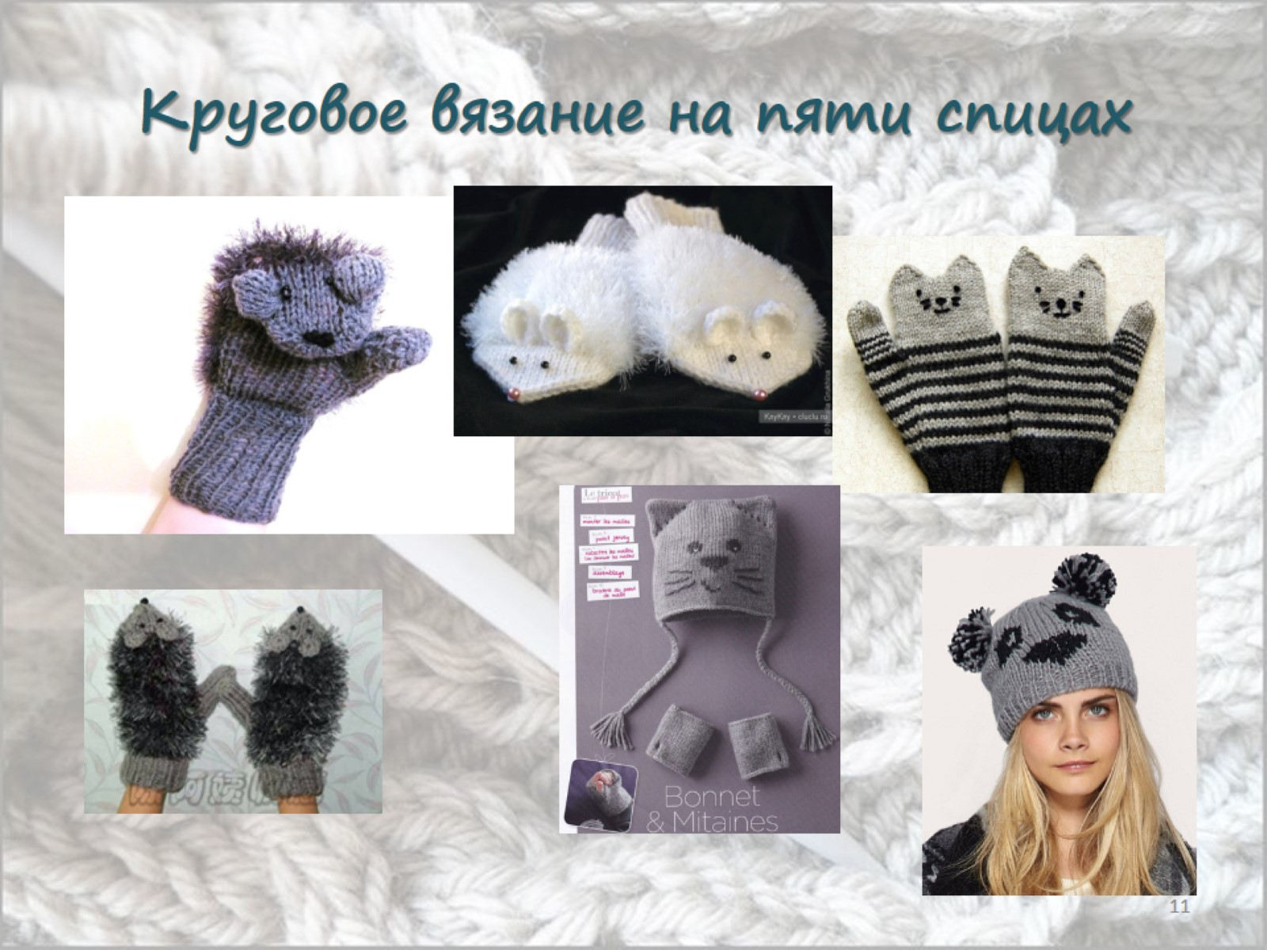
Круговое вязание на пяти спицах

Slide 12
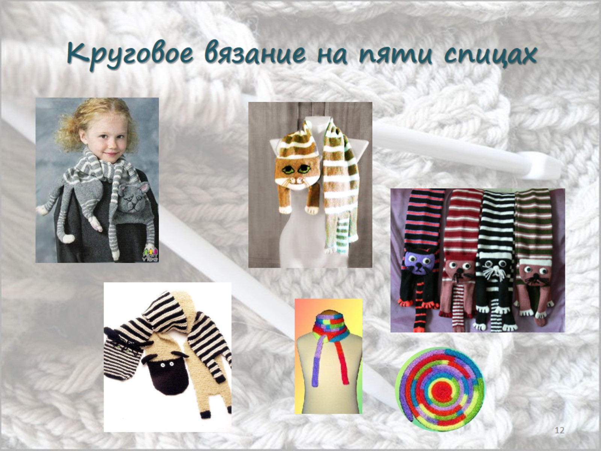
Круговое вязание на пяти спицах

Slide 13
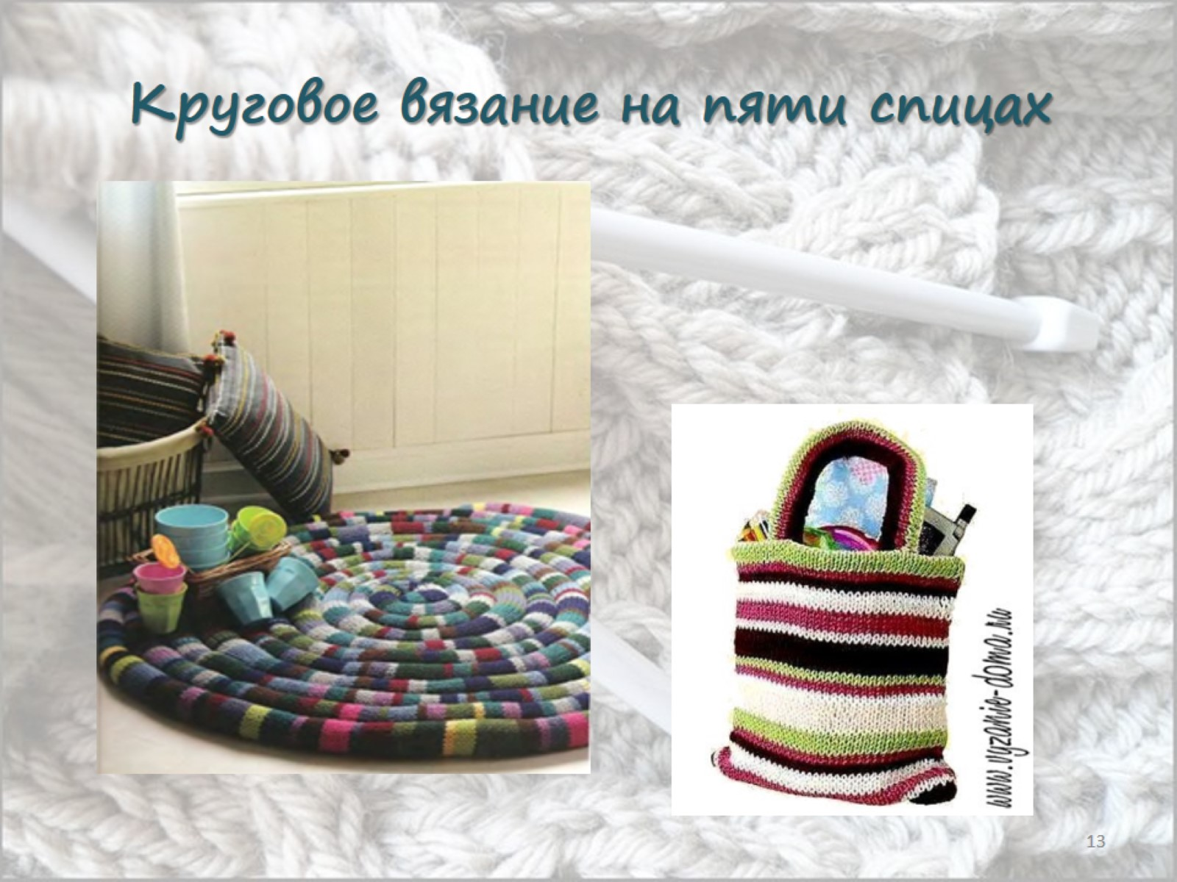
Круговое вязание на пяти спицах

Slide 14
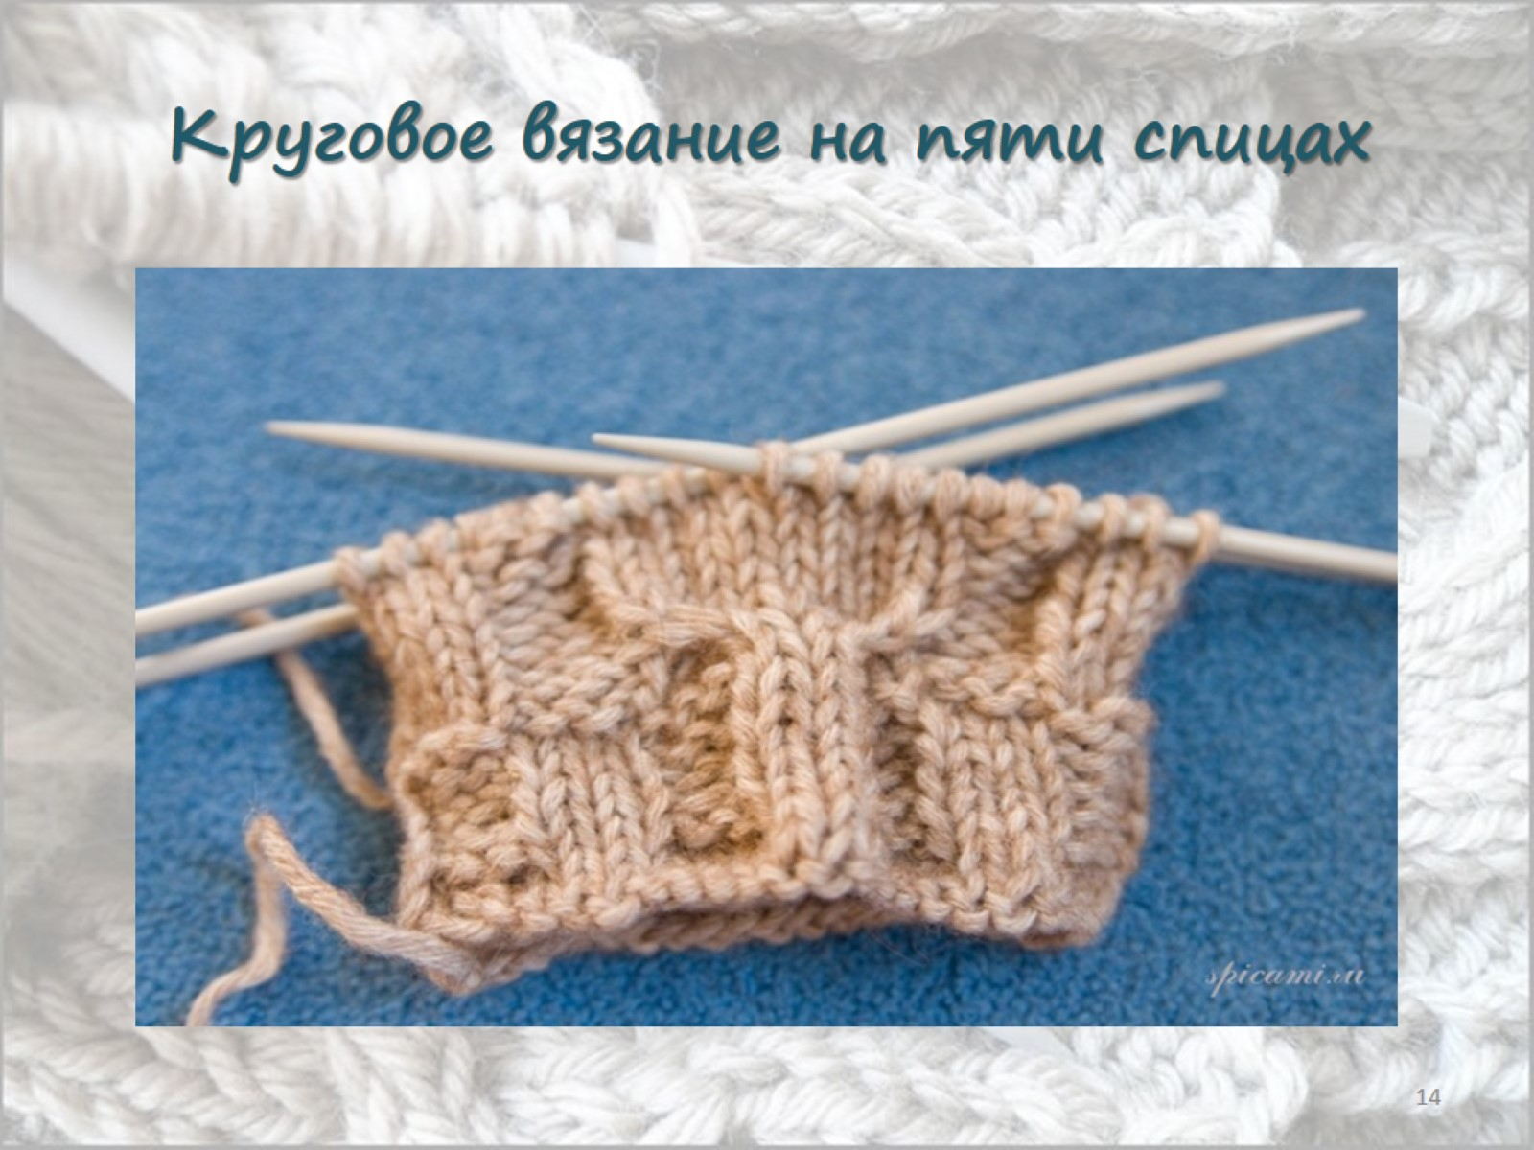
Круговое вязание на пяти спицах

Slide 15
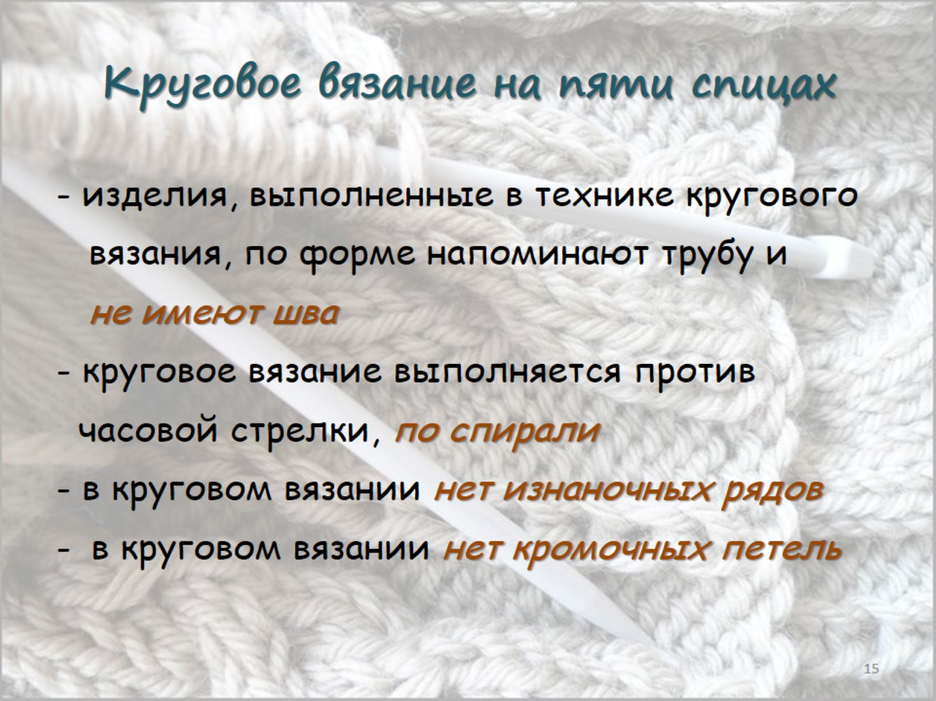
Круговое вязание на пяти спицах

Slide 16
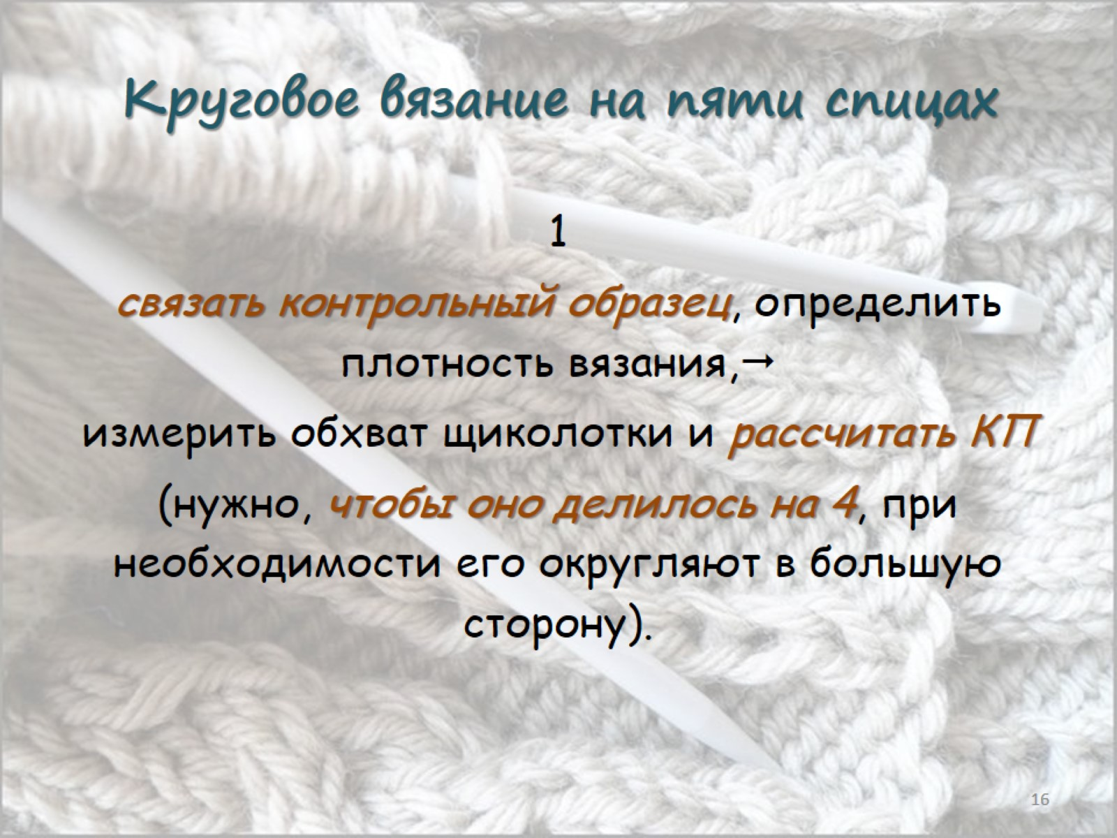
Круговое вязание на пяти спицах

Slide 17
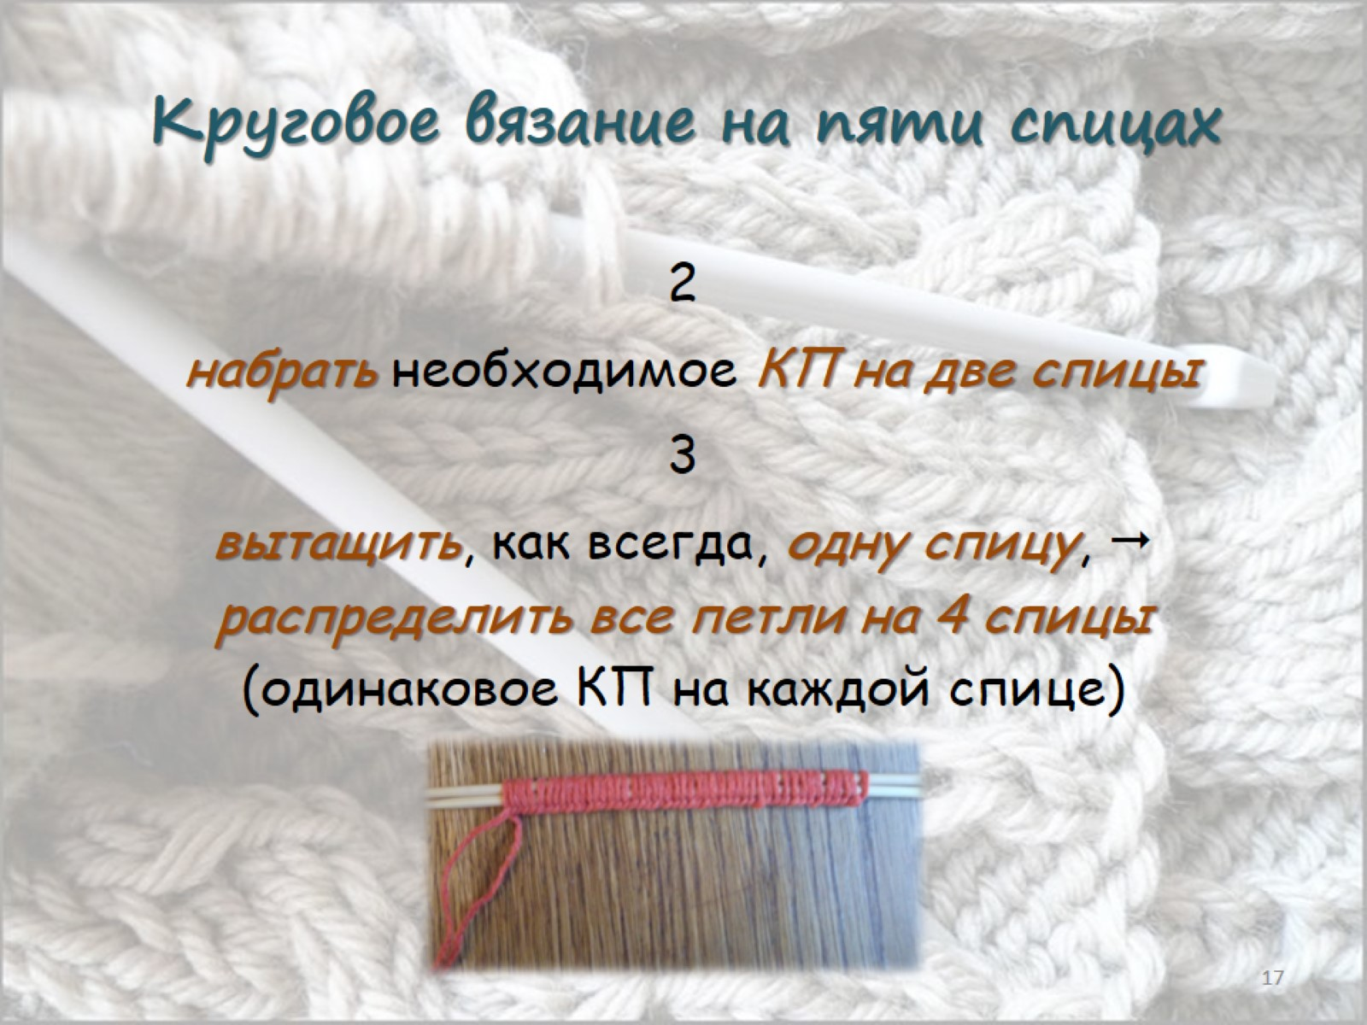
Круговое вязание на пяти спицах

Slide 18
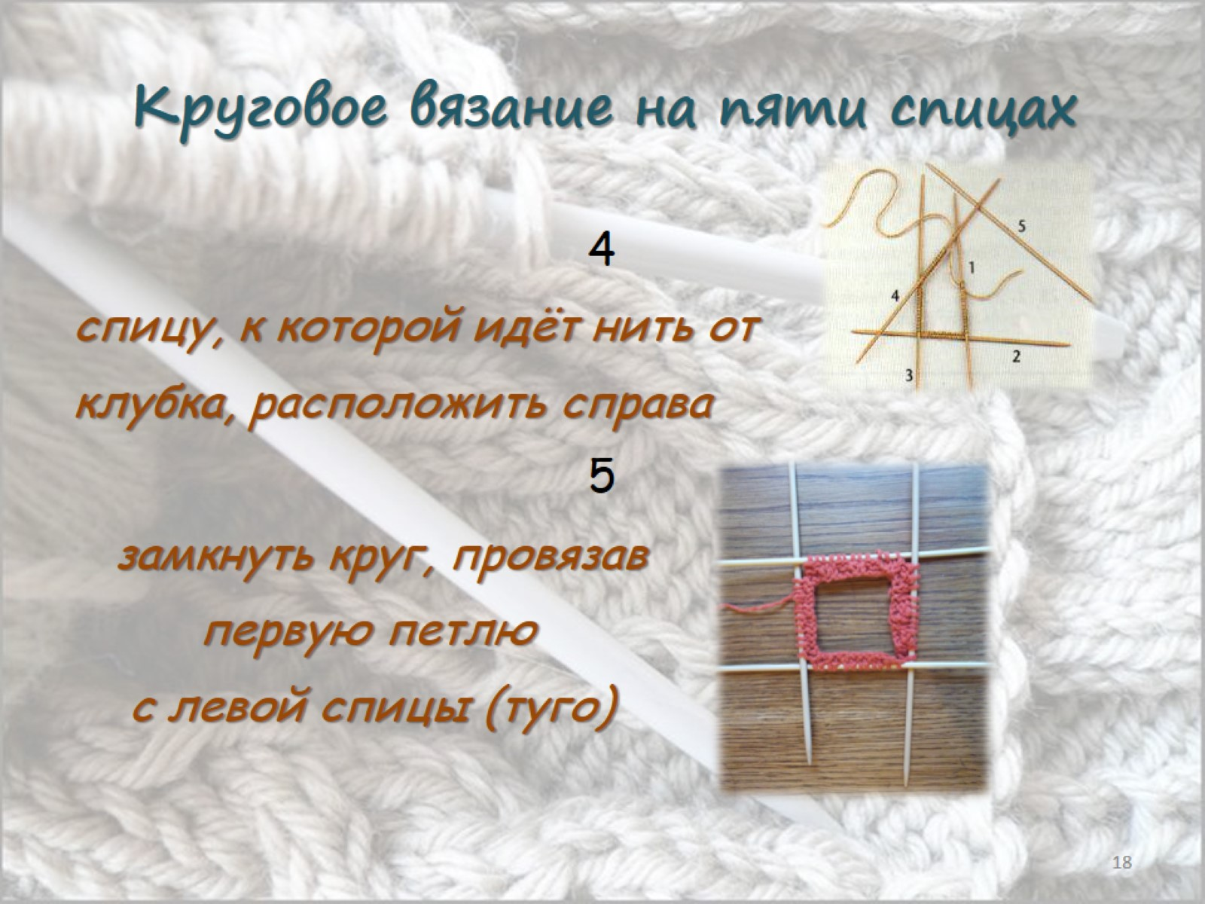
Круговое вязание на пяти спицах

Slide 19
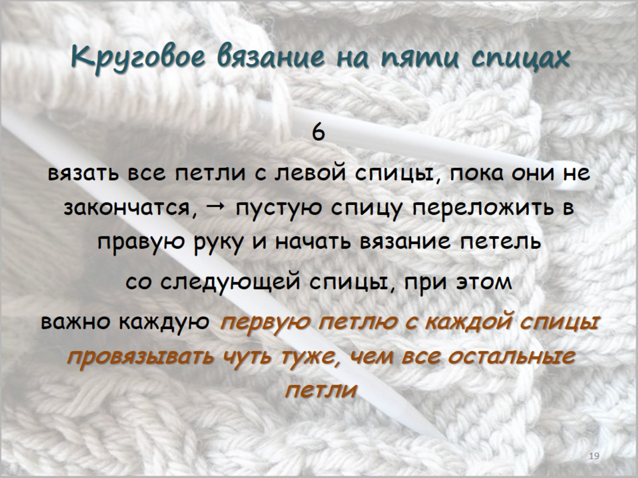
Круговое вязание на пяти спицах

Slide 20
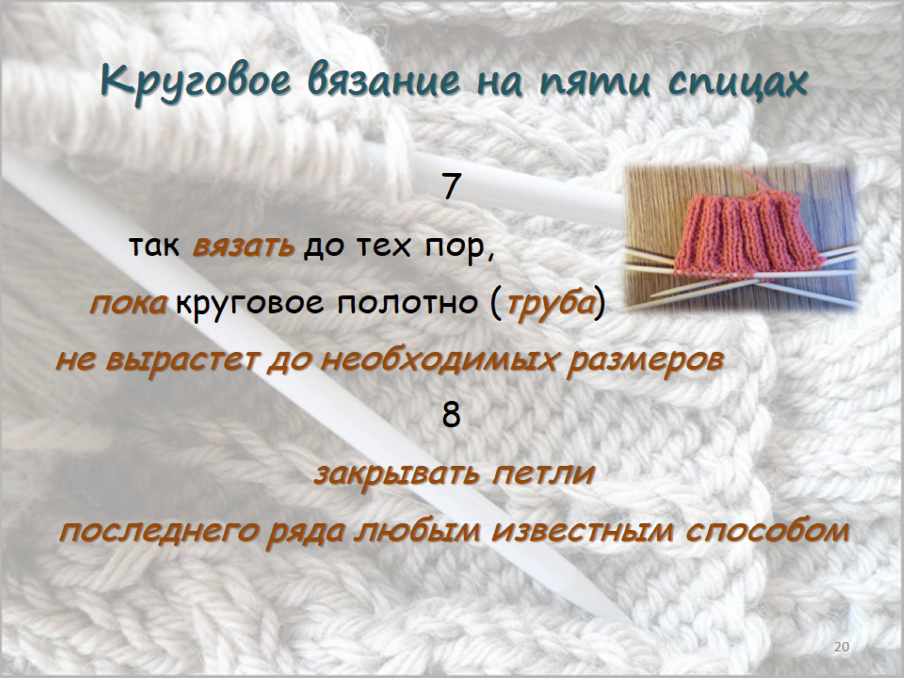
Круговое вязание на пяти спицах

Slide 21
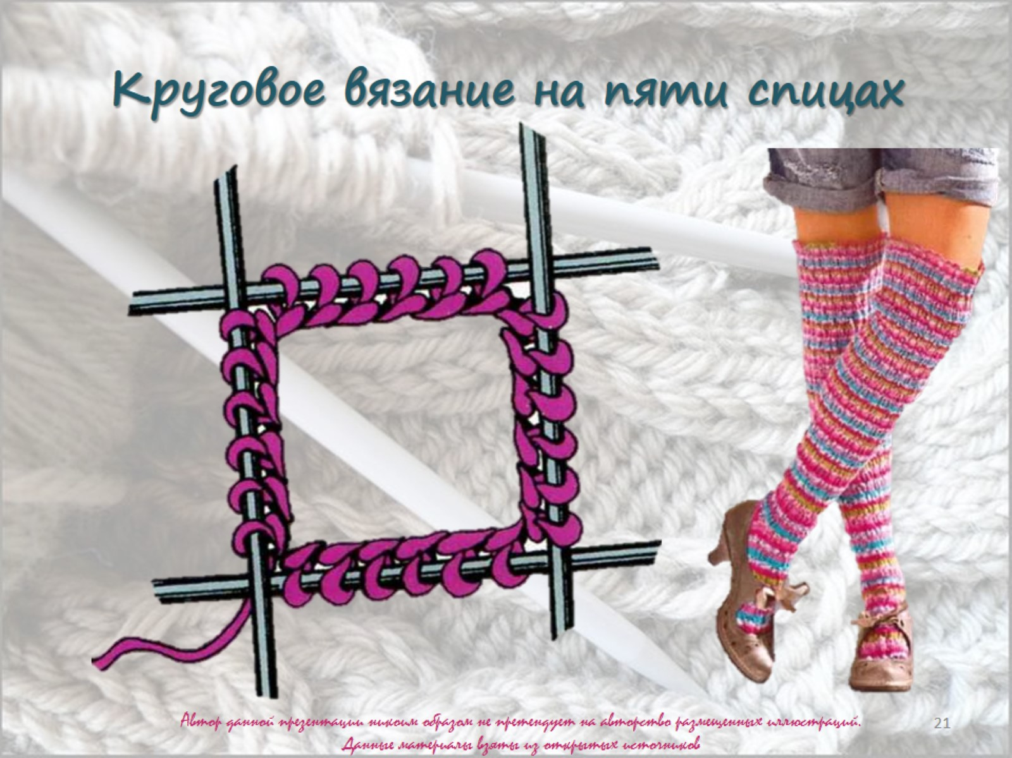
Круговое вязание на пяти спицах

Slide 22
Круговое вязание на пяти спицах

